Slide 1



Zerolink et chaumian coinjoins
BTC204 - Par Loïc Morel - Chapitre 5.2
IA Translated
(Not yet reviewed)
BTC204 - FR - V.001 - 2024-08 - Plan₿ Network’s PGP: 5720 CD57 7E78 94C9 8DBD 580E 8F12 D0C6 3B1A 606E

Slide 2




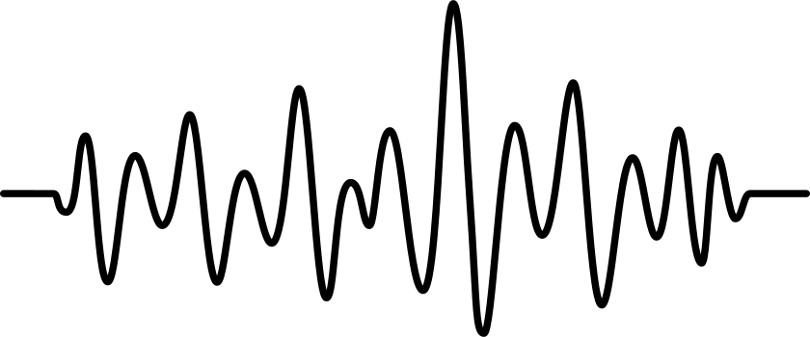

BTC204 - Chapitre 5.2 - Zerolink et chaumian coinjoins
Les coordinateurs de coinjoin
Instructeur
Loïc Morel
IA Translated
(Not yet reviewed)
BTC204 - FR - V.001 - 2024-08 - Plan₿ Network’s PGP: 5720 CD57 7E78 94C9 8DBD 580E 8F12 D0C6 3B1A 606E

Slide 3






BTC204 - Chapitre 5.2 - Zerolink et chaumian coinjoins
Les signatures aveugles de Chaum
Instructeur
Loïc Morel
IA Translated
(Not yet reviewed)
BTC204 - FR - V.001 - 2024-08 - Plan₿ Network’s PGP: 5720 CD57 7E78 94C9 8DBD 580E 8F12 D0C6 3B1A 606E

Slide 4
BTC204 - Chapitre 5.2 - Zerolink et chaumian coinjoins
Étape 1 : L'inscription des inputs
Instructeur
input + blinded output
Loïc Morel
IA Translated
(Not yet reviewed)
BTC204 - FR - V.001 - 2024-08 - Plan₿ Network’s PGP: 5720 CD57 7E78 94C9 8DBD 580E 8F12 D0C6 3B1A 606E

Slide 5
BTC204 - Chapitre 5.2 - Zerolink et chaumian coinjoins
Étape 1 : L'inscription des inputs
Instructeur
input + blinded output
blind signature
Loïc Morel
IA Translated
(Not yet reviewed)
BTC204 - FR - V.001 - 2024-08 - Plan₿ Network’s PGP: 5720 CD57 7E78 94C9 8DBD 580E 8F12 D0C6 3B1A 606E

Slide 6

BTC204 - Chapitre 5.2 - Zerolink et chaumian coinjoins
Étape 2 : L'inscription des outputs
Instructeur
input + blinded output
blind signature
Loïc Morel
IA Translated
(Not yet reviewed)
BTC204 - FR - V.001 - 2024-08 - Plan₿ Network’s PGP: 5720 CD57 7E78 94C9 8DBD 580E 8F12 D0C6 3B1A 606E

Slide 7
BTC204 - Chapitre 5.2 - Zerolink et chaumian coinjoins
Étape 2 : L'inscription des outputs
Instructeur
input + blinded output
blind signature
Loïc Morel
unblinded output + signature
IA Translated
(Not yet reviewed)
BTC204 - FR - V.001 - 2024-08 - Plan₿ Network’s PGP: 5720 CD57 7E78 94C9 8DBD 580E 8F12 D0C6 3B1A 606E

Slide 8
BTC204 - Chapitre 5.2 - Zerolink et chaumian coinjoins
Étape 3 : La signature de la transaction
Instructeur
input + blinded output
blind signature
Loïc Morel
unblinded output + signature
unsigned transaction
IA Translated
(Not yet reviewed)
BTC204 - FR - V.001 - 2024-08 - Plan₿ Network’s PGP: 5720 CD57 7E78 94C9 8DBD 580E 8F12 D0C6 3B1A 606E

Slide 9
BTC204 - Chapitre 5.2 - Zerolink et chaumian coinjoins
Étape 3 : La signature de la transaction
Instructeur
input + blinded output
blind signature
Loïc Morel
unblinded output + signature
unsigned transaction
transaction signature
IA Translated
(Not yet reviewed)
BTC204 - FR - V.001 - 2024-08 - Plan₿ Network’s PGP: 5720 CD57 7E78 94C9 8DBD 580E 8F12 D0C6 3B1A 606E

Slide 10
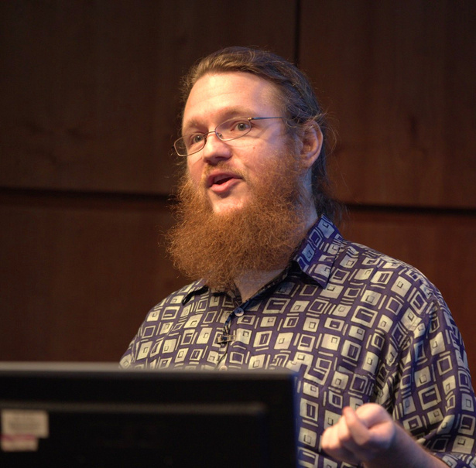
BTC204 - Chapitre 5.2 - Zerolink et chaumian coinjoins
Qui a inventé le concept de coinjoin ?
Instructeur
Loïc Morel
Gregory Maxwell
IA Translated
(Not yet reviewed)
BTC204 - FR - V.001 - 2024-08 - Plan₿ Network’s PGP: 5720 CD57 7E78 94C9 8DBD 580E 8F12 D0C6 3B1A 606E

Slide 11

BTC204 - Chapitre 5.2 - Zerolink et chaumian coinjoins
Qui a inventé le concept de coinjoin ?
Instructeur
Loïc Morel
Peter Todd
IA Translated
(Not yet reviewed)
BTC204 - FR - V.001 - 2024-08 - Plan₿ Network’s PGP: 5720 CD57 7E78 94C9 8DBD 580E 8F12 D0C6 3B1A 606E

Slide 12
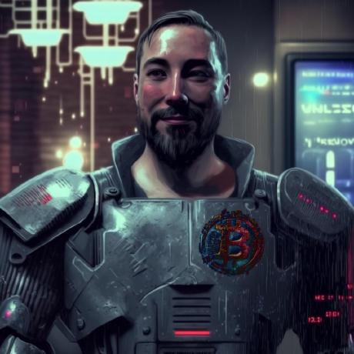
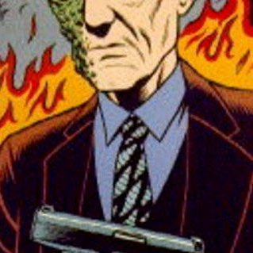
BTC204 - Chapitre 5.2 - Zerolink et chaumian coinjoins
Zerolink
Instructeur
Loïc Morel
nopara73
TDevD
IA Translated
(Not yet reviewed)
BTC204 - FR - V.001 - 2024-08 - Plan₿ Network’s PGP: 5720 CD57 7E78 94C9 8DBD 580E 8F12 D0C6 3B1A 606E

Slide 13
BTC204 - Chapitre 5.2 - Zerolink et chaumian coinjoins
Zerolink
Instructeur
Zerolink
inputs
outputs
105 000 sats
100 000 sats
105 000 sats
100 000 sats
Loïc Morel
100 000 sats
100 000 sats
100 000 sats
100 000 sats
100 000 sats
100 000 sats
IA Translated
(Not yet reviewed)
BTC204 - FR - V.001 - 2024-08 - Plan₿ Network’s PGP: 5720 CD57 7E78 94C9 8DBD 580E 8F12 D0C6 3B1A 606E

Slide 14



BTC204 - Chapitre 5.2 - Zerolink et chaumian coinjoins
Zerolink
Instructeur
pre-mix
post-mix
Loïc Morel
coinjoins
IA Translated
(Not yet reviewed)
BTC204 - FR - V.001 - 2024-08 - Plan₿ Network’s PGP: 5720 CD57 7E78 94C9 8DBD 580E 8F12 D0C6 3B1A 606E

Slide 15

BTC204 - Chapitre 5.2 - Zerolink et chaumian coinjoins
Zerolink
Instructeur
wallet
TX
CIOH !
inputs
outputs
Loïc Morel
IA Translated
(Not yet reviewed)
BTC204 - FR - V.001 - 2024-08 - Plan₿ Network’s PGP: 5720 CD57 7E78 94C9 8DBD 580E 8F12 D0C6 3B1A 606E

